Slide 1
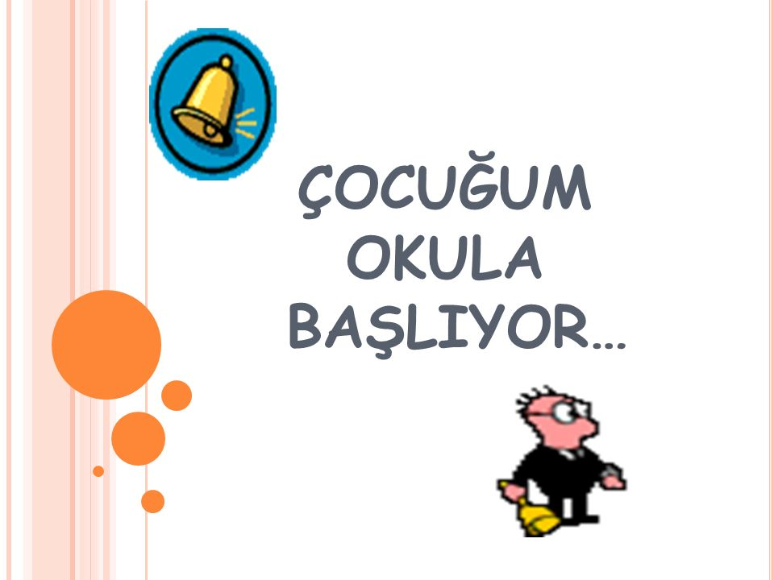
HAZIRLAYAN
TÜLAY BAŞKAN ESMER

Slide 2
Okula başlamak hem aile için hem de çocuk için heyecan verici bir deneyimdir.
Bir çok çocuk için okul daha önce hemen hiçbirini tanımadığı çok sayıda çocukla karşılaşma zorunluluğuyla, uyulması gereken kurallarıyla ve başarılması gereken öğrenim görevleriyle dolu yepyeni bir sosyal çevredir.

Slide 3
1.SINIF ANNE BABASI OLMAK
Birinci sınıf anne babası olmak zor iştir. Sabır ve emek ister. Çocuklarımıza okulun sorumluluğunu almayı öğretiriz. Bunu yaparken ilk olarak çocuklara kalem tutmayı öğretiriz. Çocuğumuz bu süreçte illa ki zorlanacak defalarca göstersekte yapamayabilir, bunun sebebi el kaslarının yeterince gelişmemesi ve her çocuğun farklı olmasıdır.

Slide 4
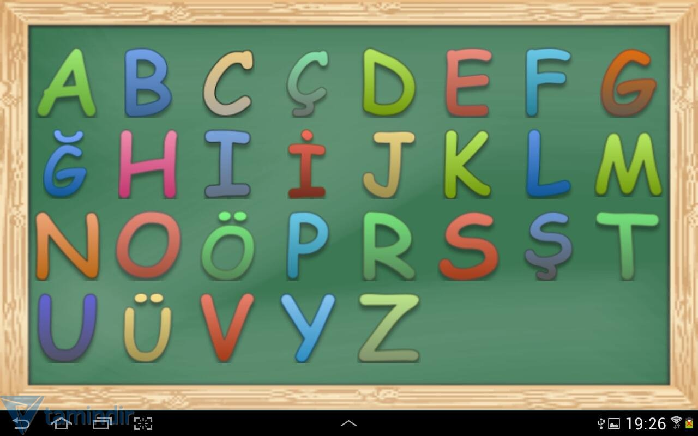
1.SINIF ANNE BABASI OLMAK
Verilen her ses önce hissettirilir, sesin söylenişi verilir. Sonra yazılışı gösterilir. En son birleştirme yapılıyor. Burada da öğrenciler zorlanmaktadır. Sabır sevgili anne ve babalar sabır. Her şey yavaş yavaş olacak. Daha ilk kez karşılaştı çocuklar bu olayla. Zamanla alışacaklardır.

Slide 5
1.SINIF ANNE BABASI OLMAK
Burada yapılması gereken okuma çalışmalarına devam etmek olacaktır. Tabii okulda da aynı zamanda başka sesleri öğrenmeye devam edecekler. Siz daha çok telaşlanacaksınız büyük olasılıkla ama merak etmeyin çocuklar bir yandan yeni sesi öğrenirken, diğer yandan da eski öğrendiklerini yapılan çalışmalarla sürekli tekrar edecekler. Hem eski hem de yeni öğrenilenler tekrar edildikçe pekişecektir. İşte yapılan bu tekrarlarda bir bakacaksınız ki çocuğunuz geçen gün okuyamadığı sözcükleri artık okuyor. Çünkü zamanla çocuklar bu birleştirme işinin mantığını kavrayacaklar. Sonra ise çok daha kolay olacaktır.

Slide 6
1.SINIF ANNE BABASI OLMAK
Çocuğunuz belki biraz geriden gelecek. Ama bu dönemde çok da önemli değil. Her çocuk aynı zamanda öğrenmez zaten. Hiç kimse de bunu beklemez. Bazı çocuklar 1-2 göstermede öğrenirken bazıları 10 kerede, bazıları ise diğerlerinden aylar sonra öğrenebilir. Bu normaldir. Her çocuk farklıdır ve her çocuğun öğrenmek için bir zamanı vardır. Siz ne kadar çabalarsanız çabalayın o zaman gelmemişse siz boşuna kendinizi yıpratırsınız

Slide 7
1.SINIF ANNE BABASI OLMAK
Bazı çocuklar da verilen ses ve sözcükleri ezberliyorlar o zaman iş biraz zor tabi. Başta ezber olsa da mantığını kavratmak gerekiyor. Yoksa öğrendikleri her sözcüğü ezberlemek çok zor. Önce sesi tanıyacaklar, okuyacaklar ; sonra yazacaklar ve en son da öğrenilen sesleri birleştirip okuyacaklar. Okuma yazma öğretiminde en önemli aşama öğrenilen sesleri birleştirmektir. Sesleri birleştirmeyi öğrenen çocuk okumayı başarır..

Slide 8
1.SINIF ANNE BABASI OLMAK
Yazması içinde bol bol bakmadan yazma çalışması yapmak gerekir. Öğrenilen ses ve sözcükler tekrar tekrar okutulduktan sonra önce bakarak yazma çalışması ve en son olarak da bakmadan yazma çalışması mutlaka yaptırılmalıdır. Sesleri birleştirerek okuyan ve bakmadan yazabilen öğrenci artık okuma yazmayı başarmış demektir. Bundan sonra bol bol okuma yazma çalışması yaparak okumanın hızlandırılmasına çalışılmalıdır.
Zaman zaman velilerimiz çocuğum okuma yazmayı öğrendi diye okuma yaptırmayı ihmal edebiliyor. Her gün düzenli olarak okuma yazma çalışması yaptırmayı unutmayın. Yoksa yaptığınız tüm çalışmalar boşa gidebilir. En baştan itibaren düzenli olarak okuma yazma çalışmasını ihmal etmeyin

Slide 9
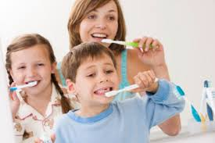
Ne yapmalıyım!
Anne baba olarak örnek olmam gerekmekte (odana git ödevini yap demekle örnek olamayız, söylediklerimizden ziyade yaptıklarımızla örnek olabiliriz.)
Unutma her çocuk farklı, önemli olan çocuğun gösterdiği ÇABADIR.
Unutma çocuklar hala oyun çağındalar.

Slide 10
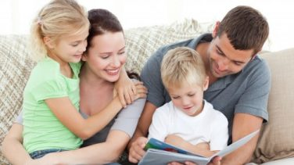
Ne yapmalıyım
Çocuklarımız illa ki HATA yapacak, ben de anne baba olarak çocuğun hatalarını düzeltmesine yardımcı olacağım.
Çocuğun dersleri, ödevleri ve okulu sevmesini istiyorsam, kurduğum iletişim çok önemli. Onu kırmadan ikna etmeliyim. Bağırmak aşağılamak uygun bir üslup değildir.

Slide 11
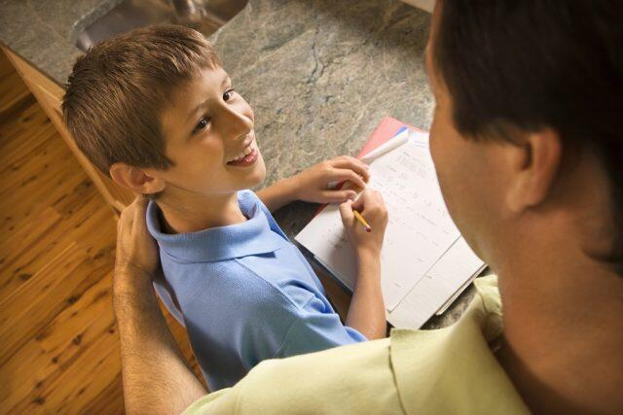

Ne yapmalıyım
Başardığı zaman başarısını mutlaka TAKDİR ET, bunun için maddi ve manevi ödüller kullanabilirim.(AFERİN BAK BİRAZ DAHA DİKKAT EDERSEN OLACAK. BİRAZ DAHA ÇALIŞIRSAK BAŞARACAKSIN )
Yanlışlarını SİLME!
EV ORTAMI çocuğun okul başarısını etkileyecektir. Huzurlu bir aile ortamında yetişen çocuklar daha mutlu ve daha başarılı olurlar.

Slide 12

Ne yapmalıyım
Çocuğun yeteneklerini keşfetmesine sosyalleşmesine de imkan tanıyacağım,
En önemlisi de ÖĞRETMENLE İŞBİRLİĞİ İÇERİSNDE OLMAM! Sınıfla veya öğretmenle ilgili bir problem yaşarsam bunu çocuğa yansıtmayacağım, çocuğum yanında okula ve öğretmene dair olumsuz yorum yaparsam çocuğuma asla okulu sevdiremem.

Slide 13
Ne yapmalıyım
Çocuğumuz şu anda çok zeki olabilir ancak akıllı değil, ona aklını nasıl kullanması gerektiğini öğreteceğim.
Duygular dolaylı öğrenilir, ben çok korkaksam çocuğumda korkak olur, ben çok kaygılıysam çocuğumda kaygılı olur.

Slide 14
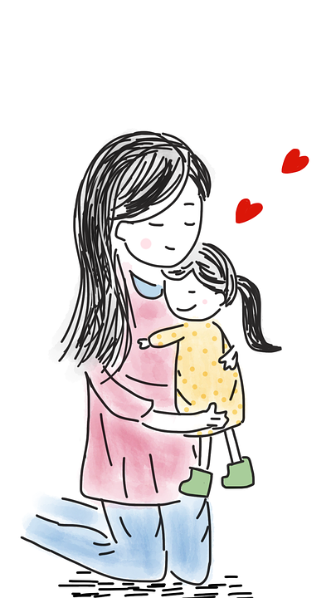
Ne yapmalıyım
Çocukların dikkat süreleri şu anda çok kısa, çocuklar ders çalışırken 20 dk ders 10 dk mola şeklinde derslerini yapmalılar.
Çocuklarınızı «KOŞULSUZ SEVDİĞİNİZİ» onlara hissettirin!

Slide 15
Ne yapmalıyım
Oyun oynamaya ve dinlenmeye yeterli zamanı verdikten sonra çalışmaya başlanmalıdır. Ne zaman çalışma yapılacağına önceden çocukla beraber karar verilmelidir. Çocuk neyi ne zaman yapacağını bilmelidir. Bu şekilde çocuğa ders çalışma disiplini de kazandırılmalıdır.

Slide 16
SON OLARAK ÇOCUĞUN BAŞARILI OLMASINI İSTİYORSAN!
Çocuğun fikrini alacaksın,
Çocuğu konuşturacaksın,
Çocuğa yapabileceği görevler vereceksin,
Başardığı zaman takdir edeceksin,
Çocukla konuşurken göz teması kuracaksın,
UNUTMA! HER ÇOCUK FARKLI, BAZI ÇOCUKLARIN POTONSİYELİ 100 SEİYESİNDE BAZILARININ İSE 70 SEVİYESİNDE OLABİLİR. 70’LİK BİR ÇOCUKTAN 100’LÜK BİR PERFORMANS BEKLEME…

Slide 17
DİNLEDİĞİNİZ İÇİN TEŞEKKÜRLER…
TÜLAY BAŞKAN ESMER
Rehber Öğretmen

